Slide 1


Free Software Gaming na Linuxu
Michal Konečný

Slide 2
Agenda
Free software
Free software hry
Free software herní nástroje
Free software gaming engines

Slide 3
FREE SOFTWARE
Co je svobodný software?
Svobodný software vs. Otevřený software

Slide 4
Free Software hry

Slide 5

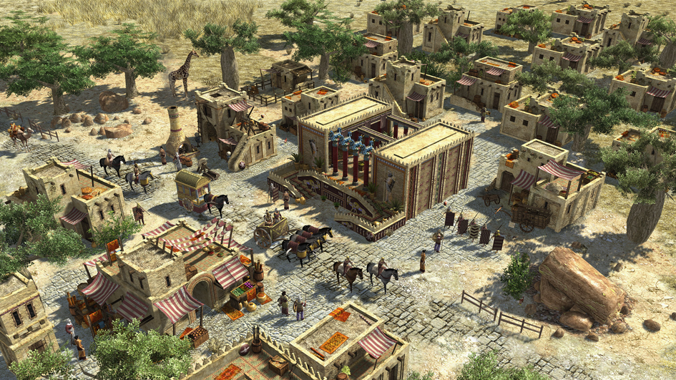

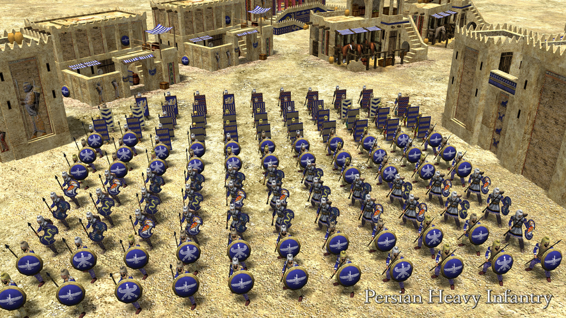
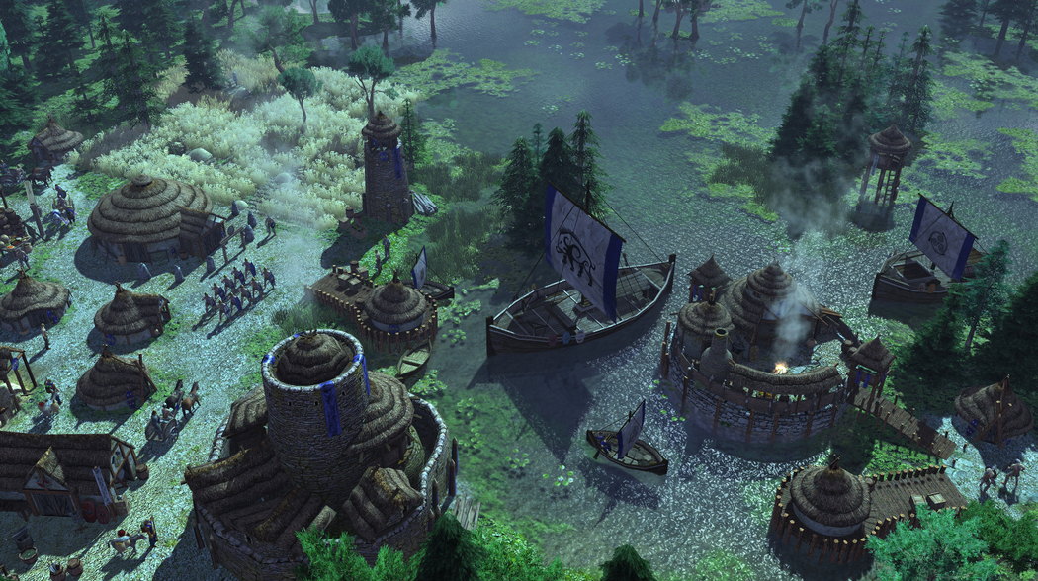
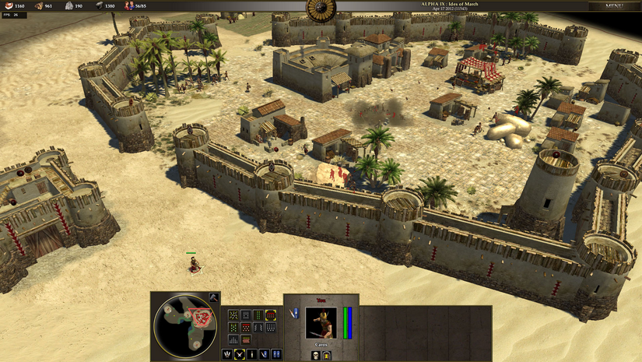
Free Software hry
Název: 0 A.D
Vývojář: Wildfire Games
Žánr: RTS
https://play0ad.com/
Notes:
Začátek vývoje: 2001
Youtube video: https://www.youtube.com/watch?v=D3vxXZygHIk

Slide 6
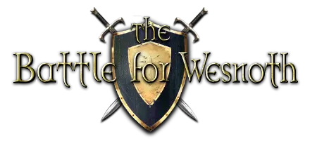
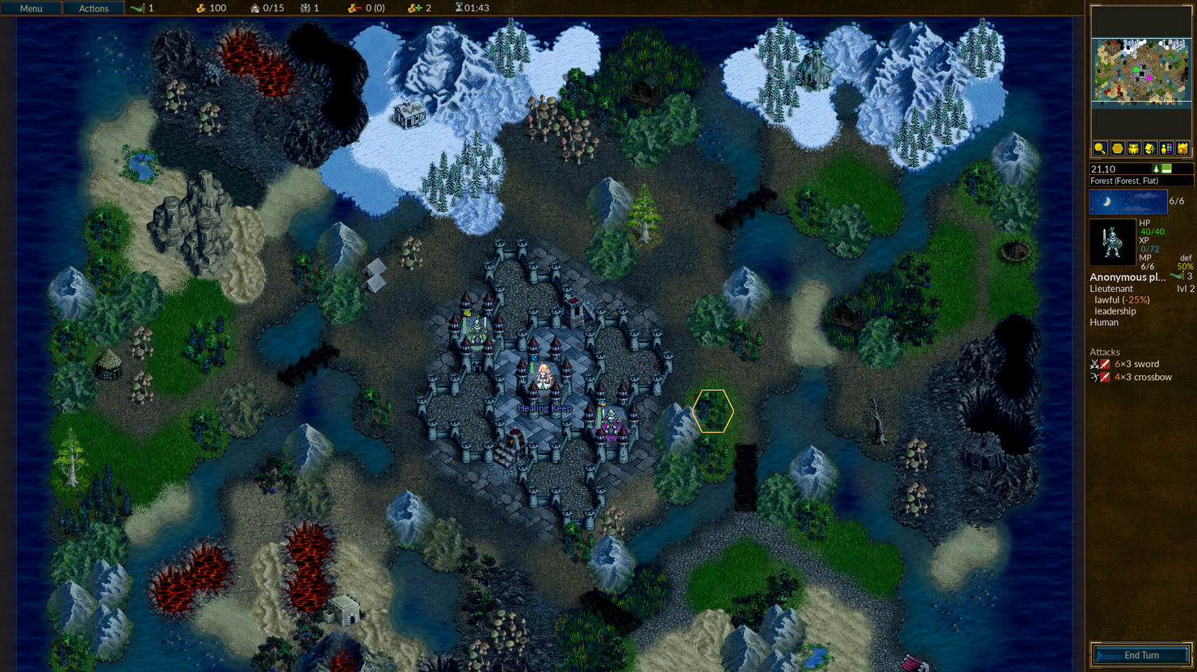
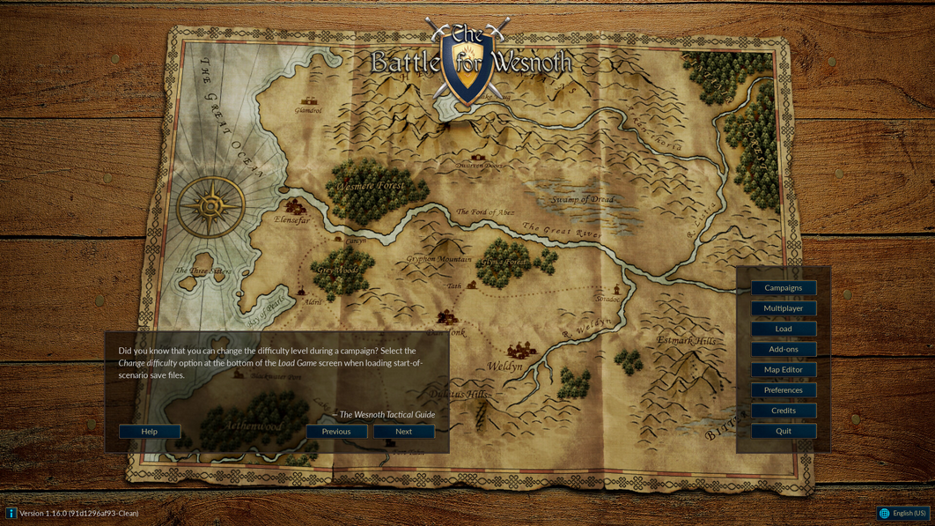
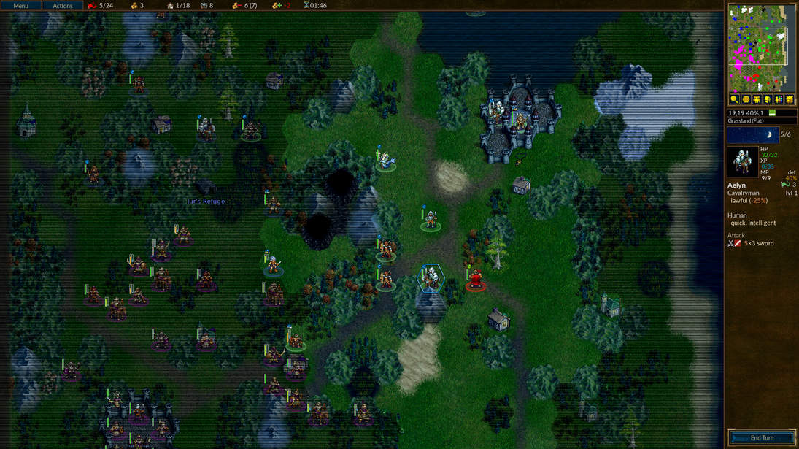
Free Software hry
Název: The Battle for Wesnoth
Vývojář: The Battle for Wesnoth project
Žánr: TBS
https://www.wesnoth.org/
Notes:
Začátek vývoje: 2003
Youtube video: https://www.youtube.com/watch?v=4Ebww6utt9I

Slide 7

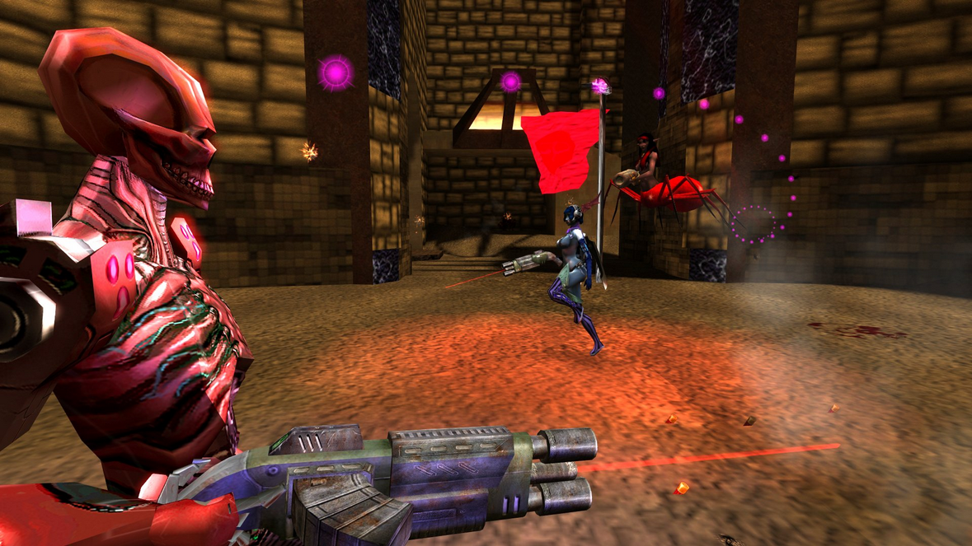
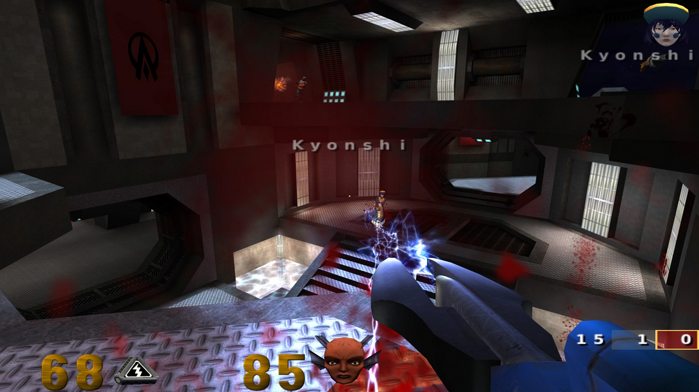
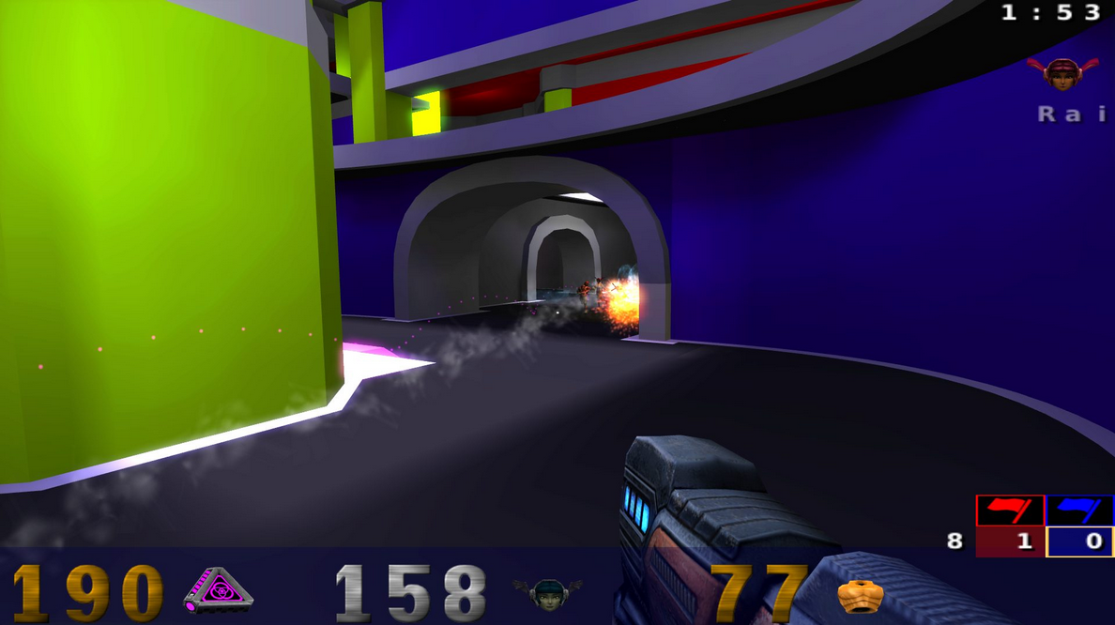
Free Software hry
Název: OpenArena
Vývojář: OA Team
Žánr: FPS
http://openarena.ws/
Notes:
Začátek vývoje: 2005
Youtube video: https://www.youtube.com/watch?v=OuJ-ngmzLPU

Slide 8

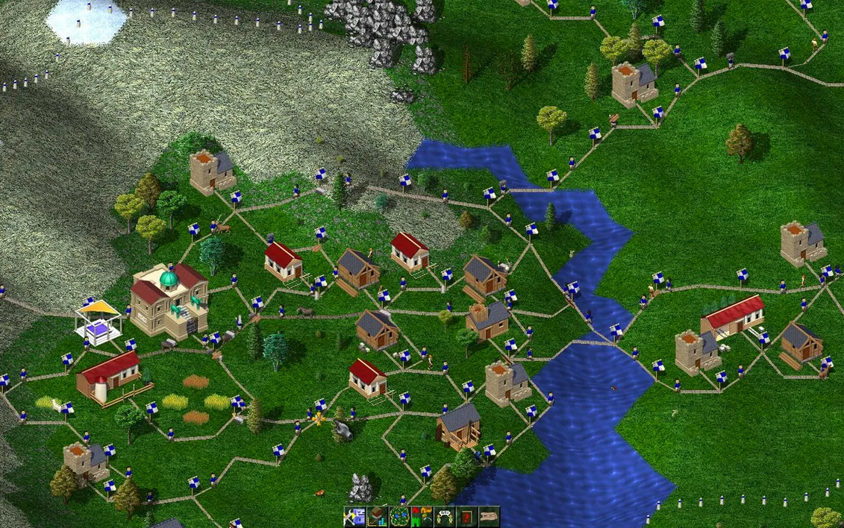
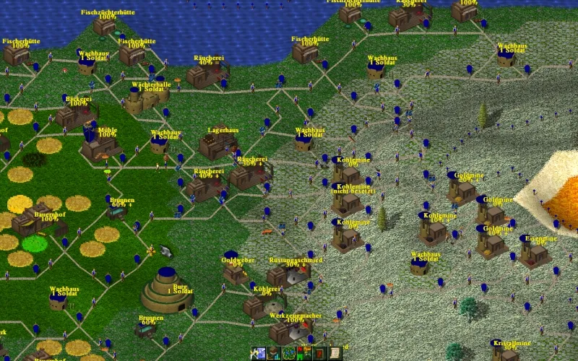
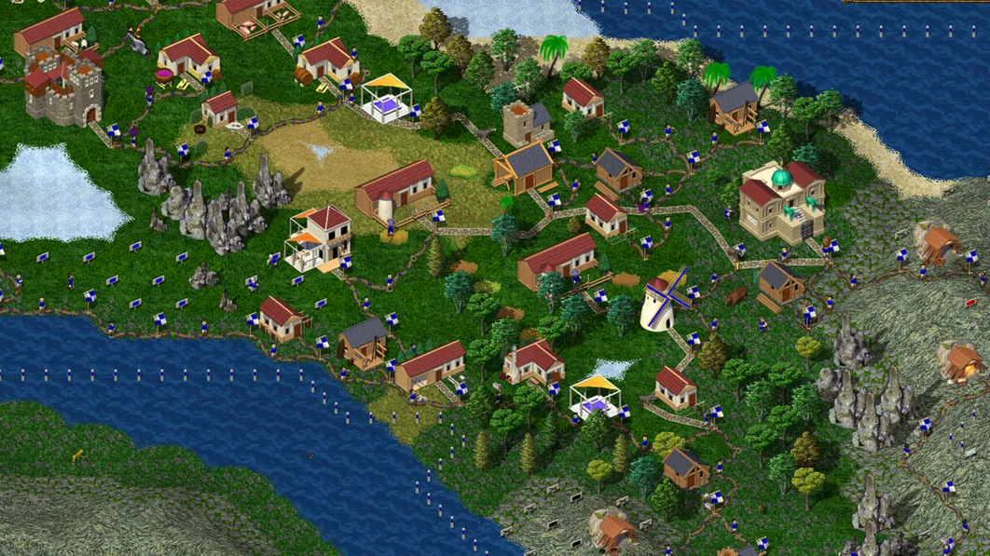
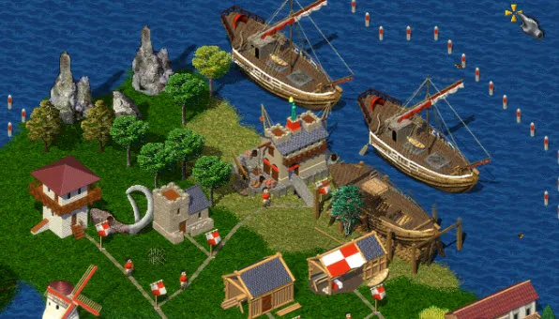
Free Software hry
Název: Widelands
Vývojář: Widelands Development Team
Žánr: RTS
https://www.widelands.org/
Notes:
Začátek vývoje: 2009
Youtube video: https://youtu.be/rXD93g7J11g

Slide 9

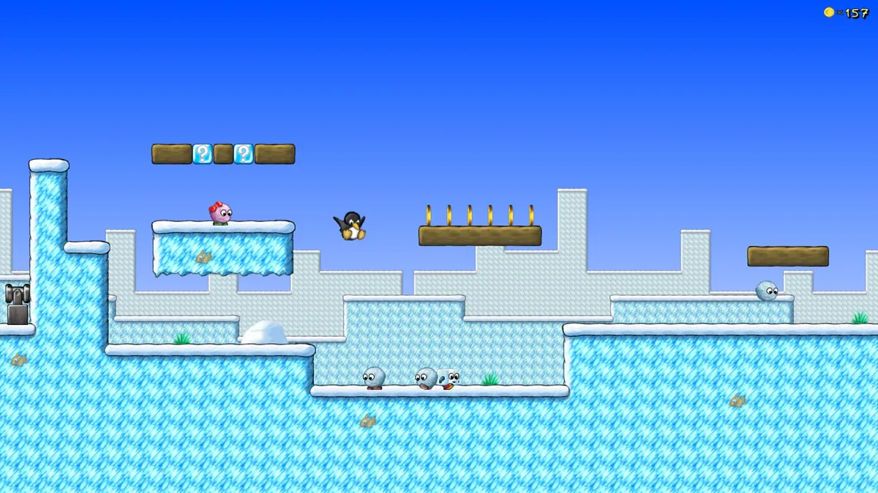
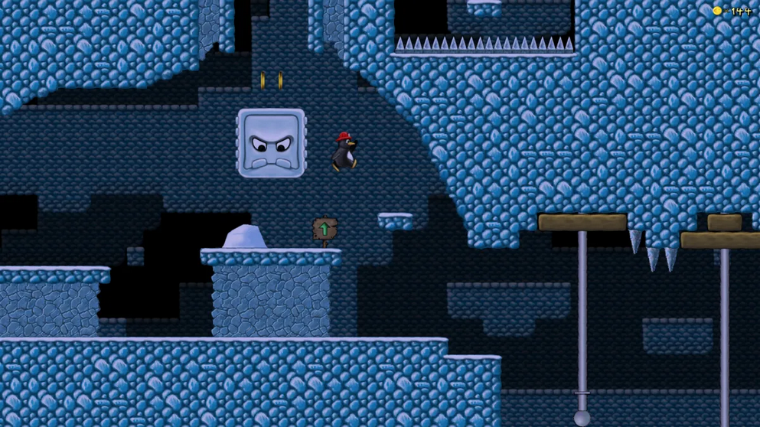
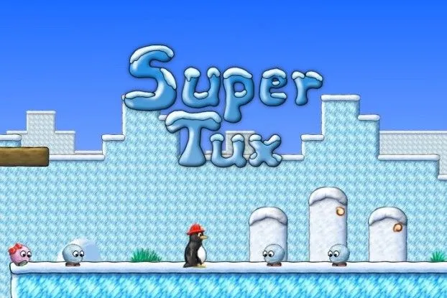
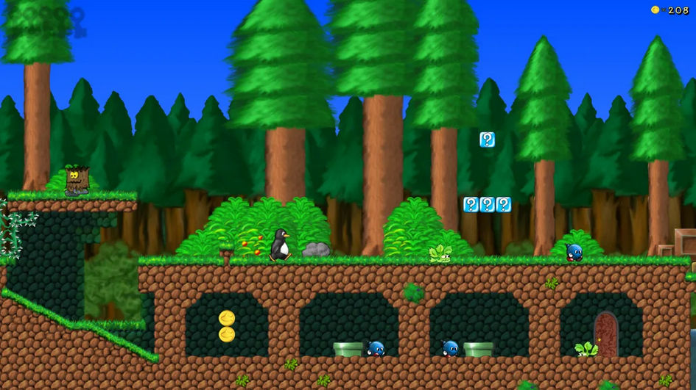
Free Software hry
Název: SuperTux
Vývojář: The SuperTux Team
Žánr: 2D Platformer
https://www.supertux.org/
Notes:
Začátek vývoje: 2003
Youtube video: https://youtu.be/QfUR3r8BTko

Slide 10
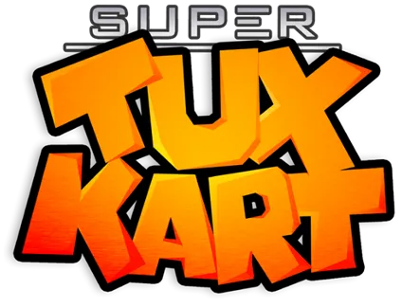
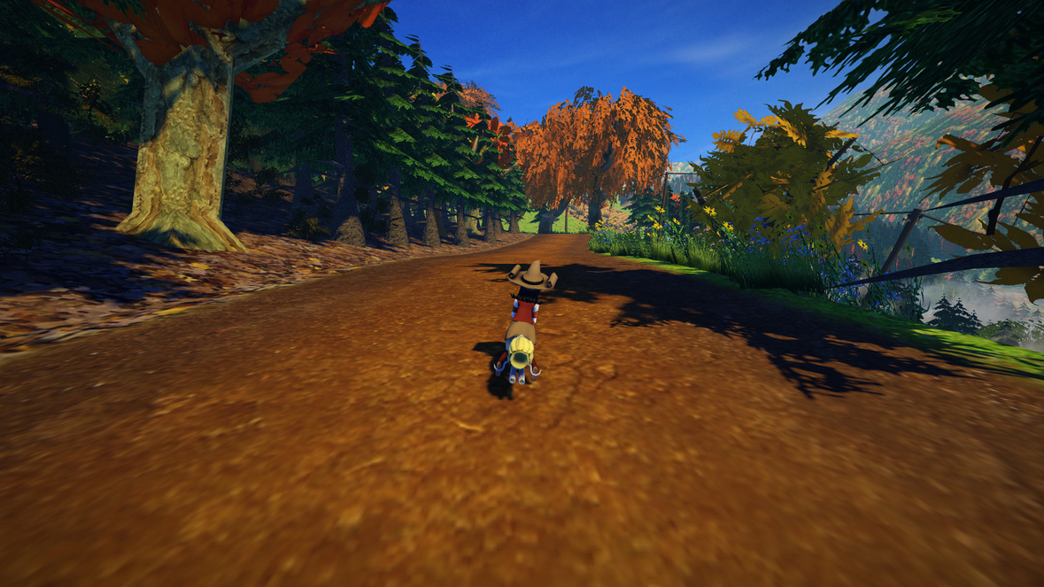
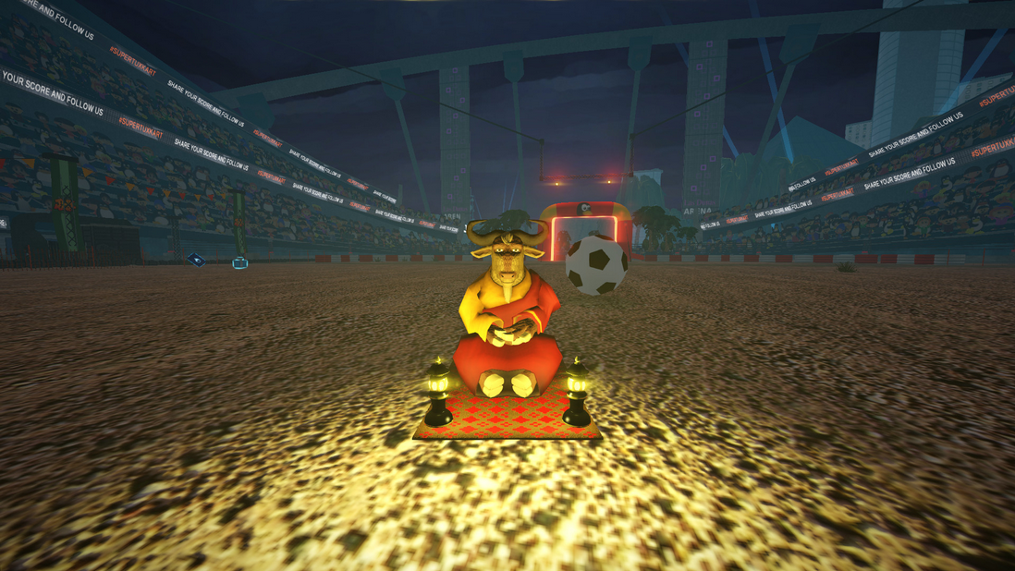
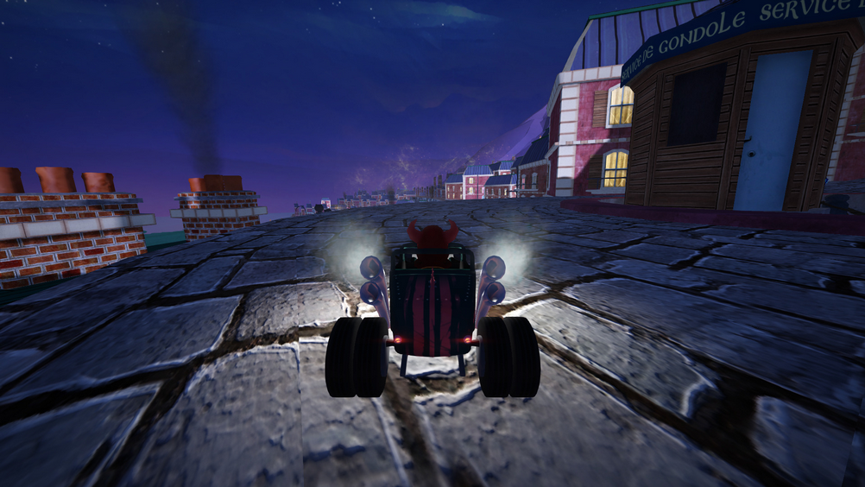
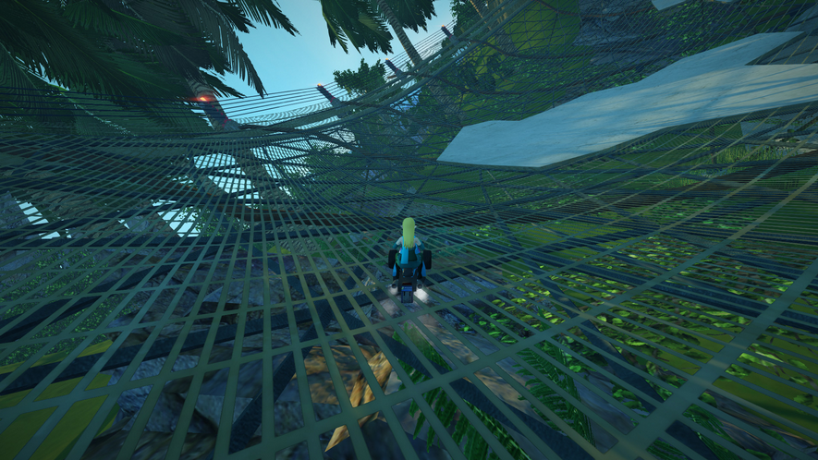
Free Software hry
Název: SuperTuxKart
Vývojář: SuperTuxKart Team
Žánr: Arcade Racing
https://supertuxkart.net/
Notes:
Začátek vývoje: 2000
Youtube video: https://youtu.be/ef9vYcuEDL4

Slide 11

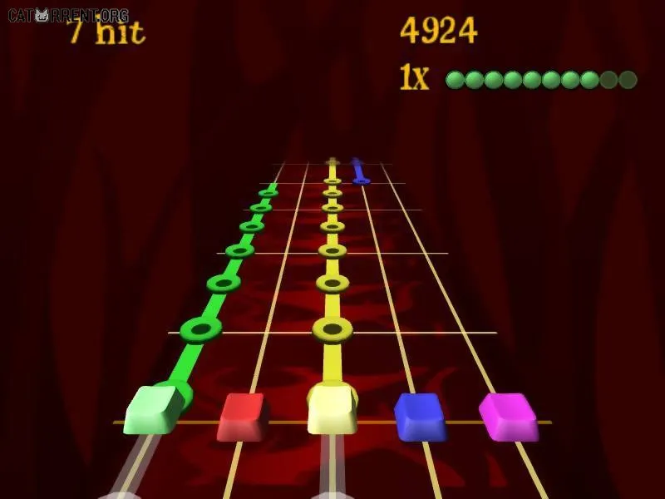
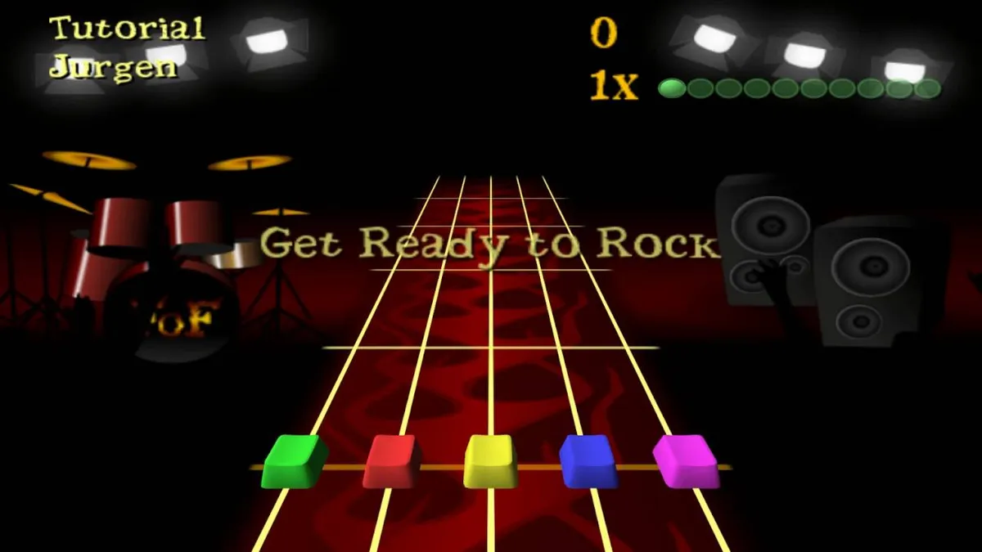
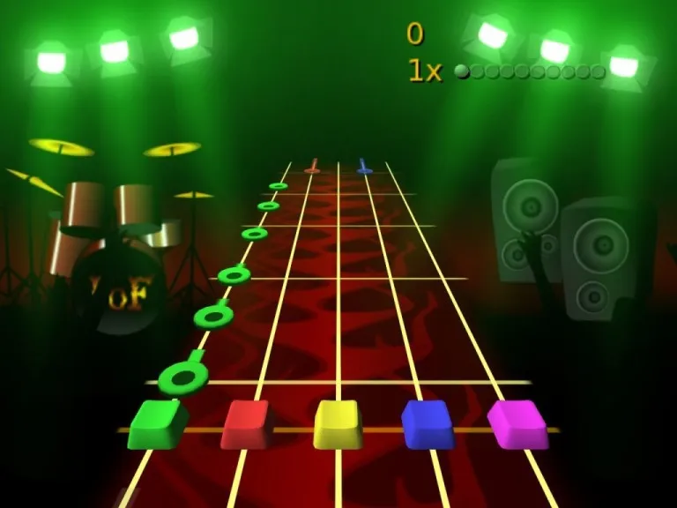
Free Software hry
Název: Frets on Fire
Vývojář: Sami Kyöstilä,
Tommi Inkilä, Joonas Kerttula
Žánr: Music
http://fretsonfire.sourceforge.net/
Notes:
Začátek vývoje: 2006
Youtube video: https://youtu.be/SvfvX9Py5is

Slide 12

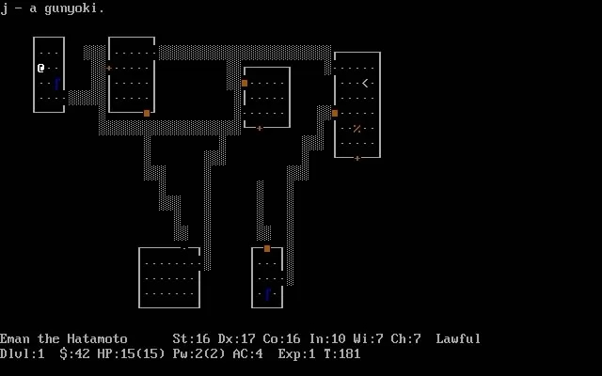
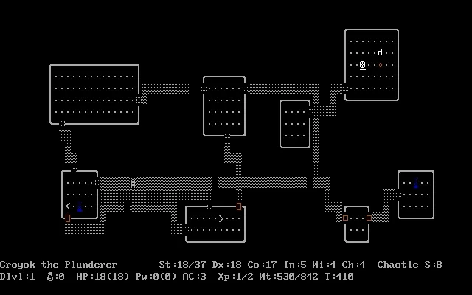
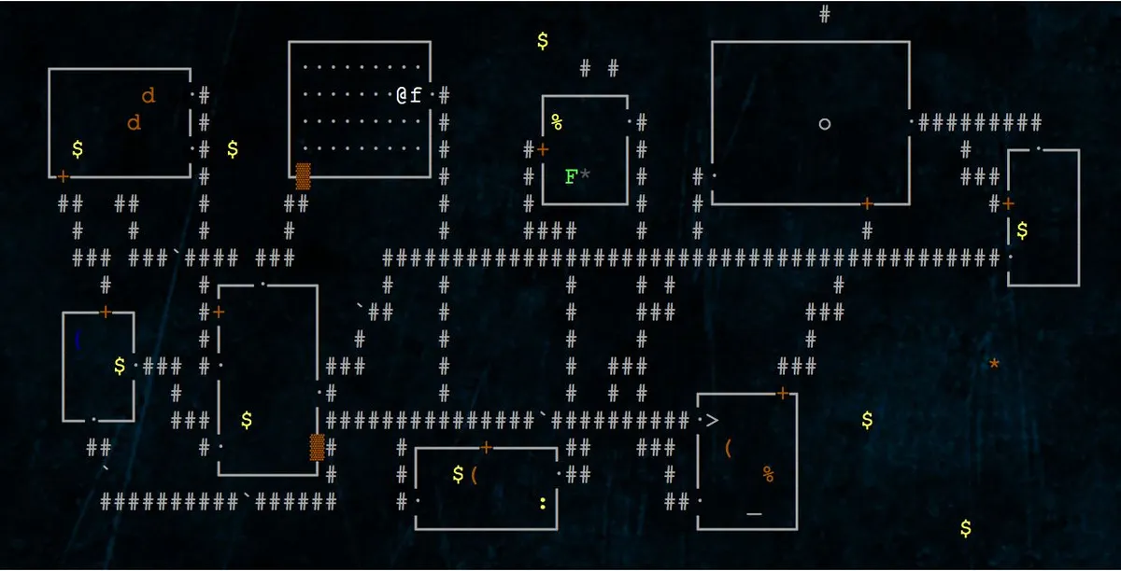
Free Software hry
Název: NetHack
Vývojář: Stichting Mathematisch Centrum and M. Stephenson
Žánr: Roguelike
https://www.nethack.org/
Notes:
Začátek vývoje: 1985
Youtube video: https://youtu.be/AnBdR_w3YpA

Slide 13
Free Software Herní Nástroje

Slide 14
Free software herní nástroje
Proton
Vrstva kompatibility pro Windows hry
Postaveno na Wine
Spravováno Valve
Proton GE
https://github.com/ValveSoftware/Proton
Notes:
First release: 2018
Youtube video: https://youtu.be/AvokyBOYe8Y

Slide 15

Free software herní nástroje
Vulkan
Multiplatformní grafická knihovna
Vytvořeno jako náhrada za OpenGL
Spravováno Khronos Group
Nízkoúrovňový přístup ke grafice
https://www.vulkan.org/
Notes:
First release: 2016

Slide 16

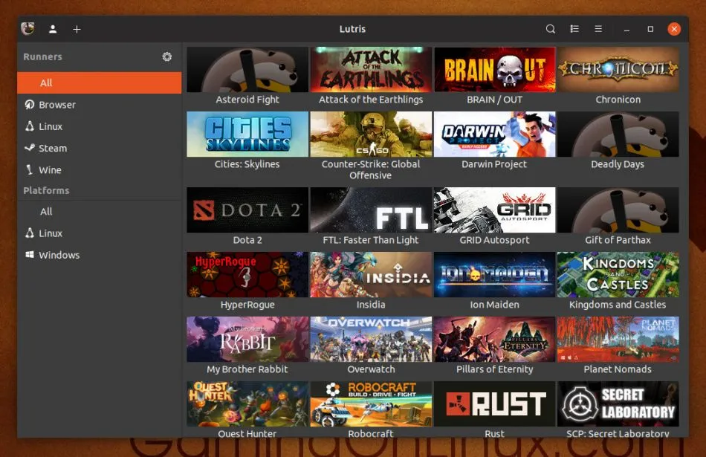
Free software herní nástroje
Lutris
Launcher pro hry
Podpora pro custom skripty
Podpora pro několik herních obchodů
Přímá integrace Vulkanu, Protonu a dalších nástrojů
https://lutris.net/
Notes:
First release: 2009

Slide 17
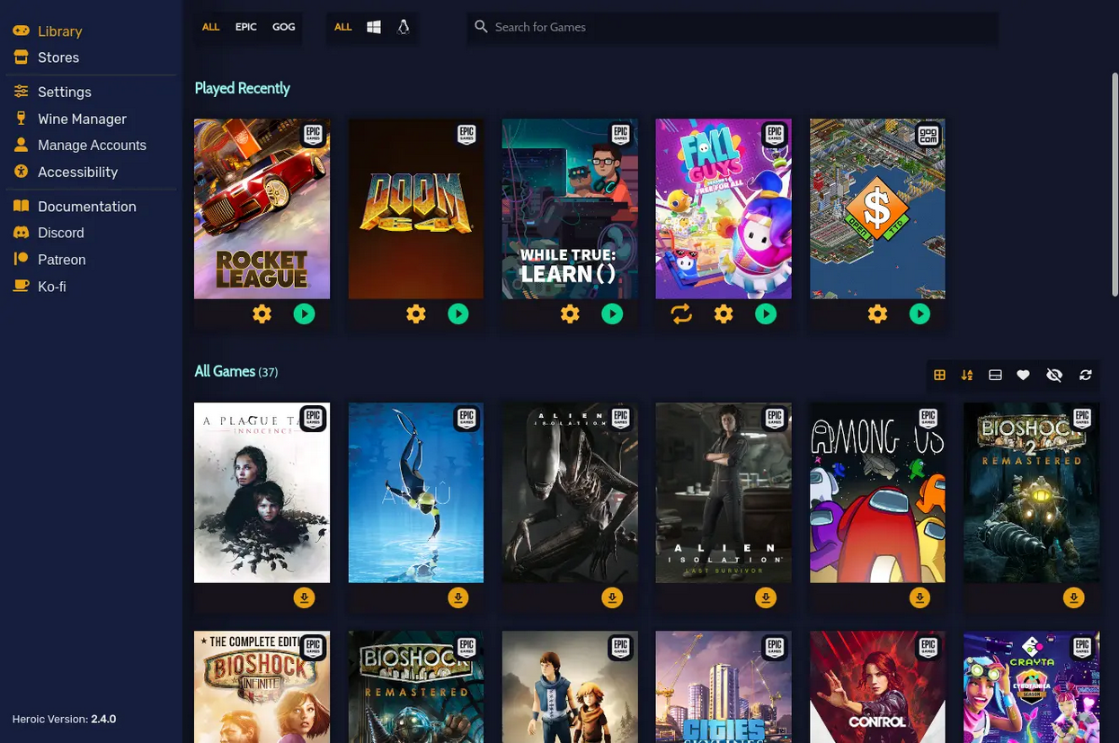
Free software herní nástroje
Heroic Games Launcher
Launcher pro hry
Podpora pro více obchodů
Podpora pro EPIC store
Pěkné uživatelské rozhraní
https://heroicgameslauncher.com/
Notes:
First release: 2020

Slide 18
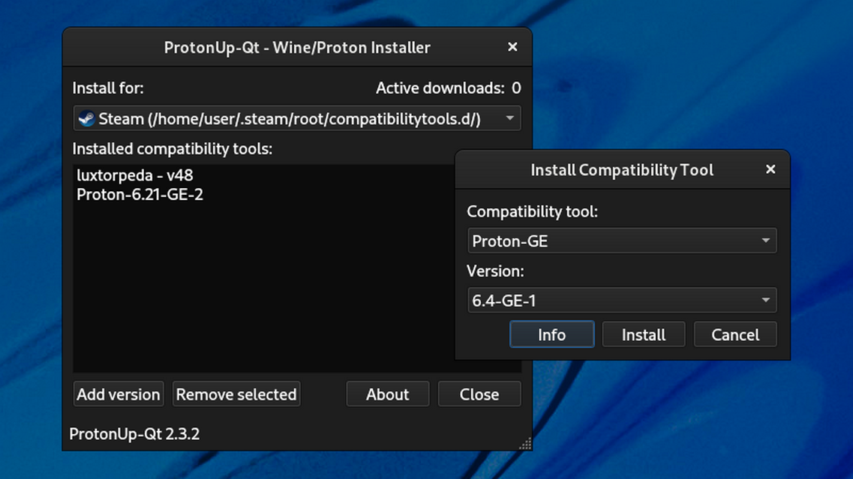
Free software herní nástroje
ProtonUp-Qt
Nástroj pro správu Proton verzí ve Steamu
Podpora více kompatibilních vrstev, nejen Proton
https://davidotek.github.io/protonup-qt/
Notes:
First release: 2021

Slide 19
Free software herní nástroje
Luxtorpeda
Správce neoficiálních Linuxových herních portů pro Steam
Kompatibilní vrstva pro Steam
Podpora pro OpenMW, OpenJK, GZDoom ...
https://luxtorpeda.gitlab.io/
Notes:
First release: 2019
List of supported titles: https://luxtorpeda-dev.github.io/

Slide 20
Free Software GAMING ENGINES

Slide 21

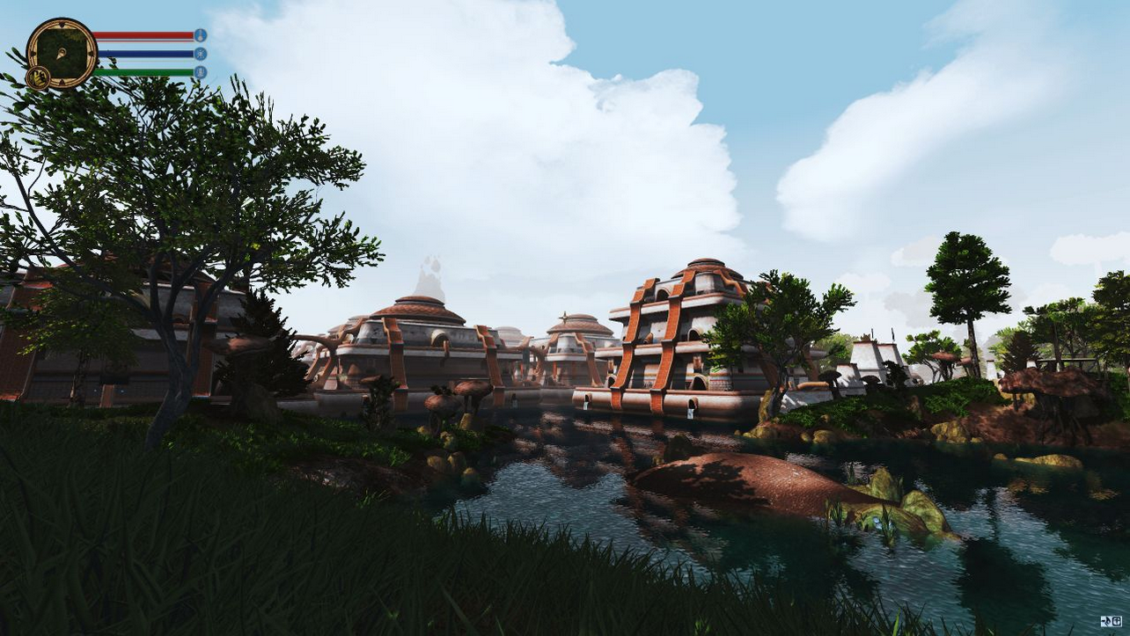
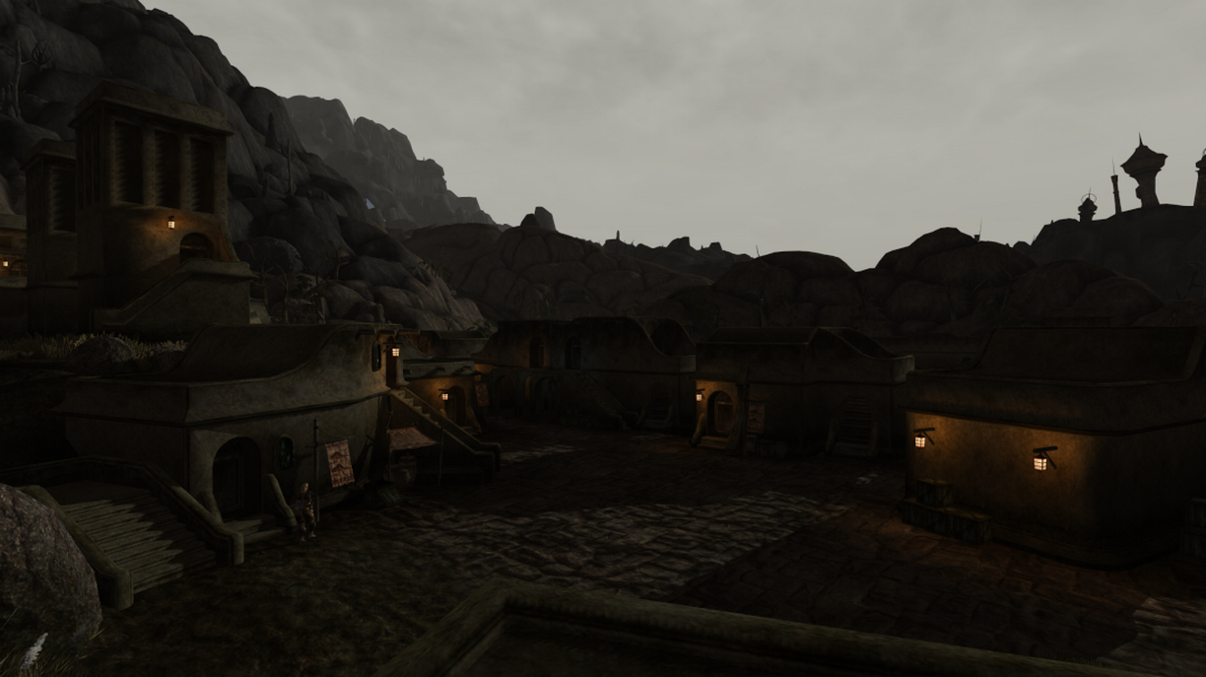
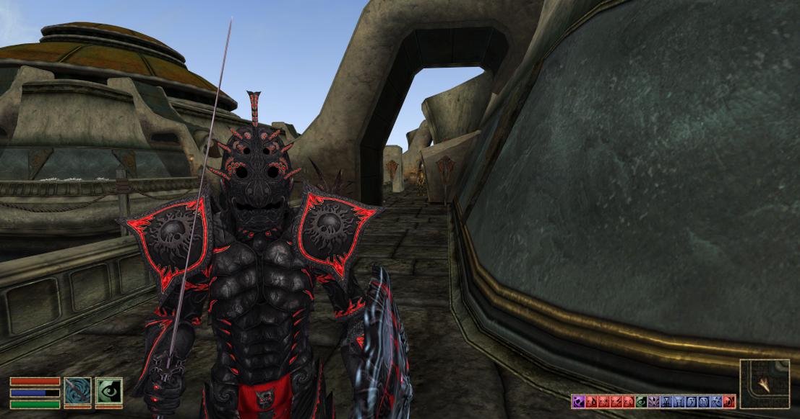
Free software gaming engines
Název: OpenMW
Vývojář: Komunita
Hra: The Elder Scrolls III: Morrowind
https://openmw.org/
Notes:
Začátek vývoje: 2008
Youtube video: https://youtu.be/Yj6jK6TuCCI

Slide 22

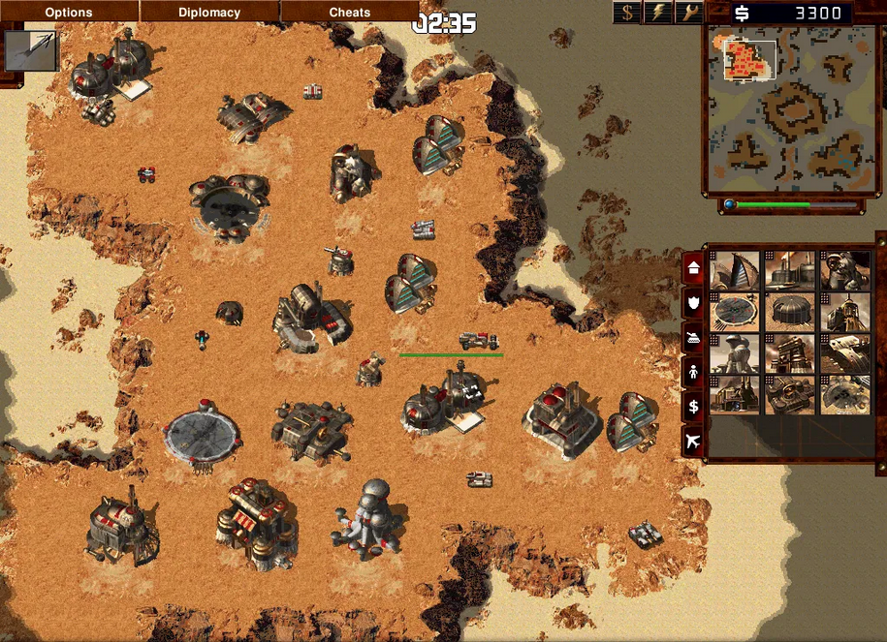
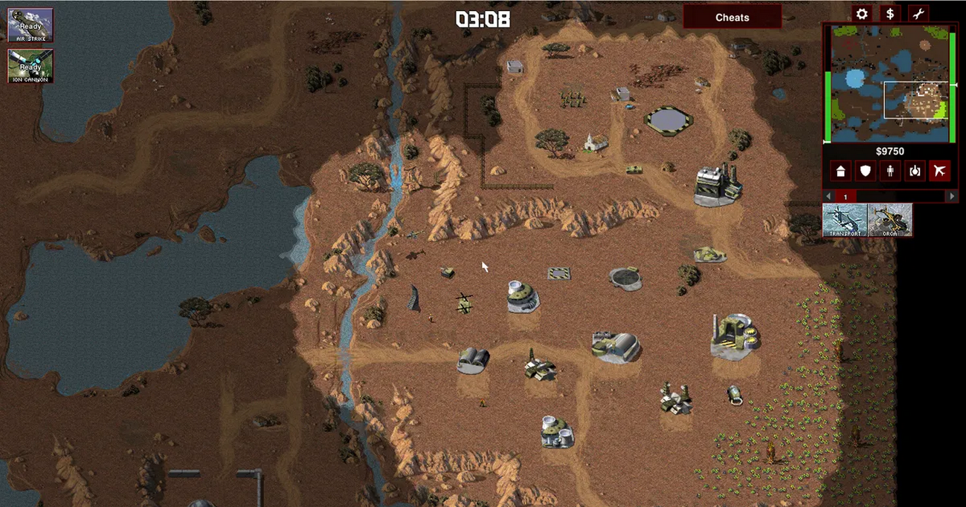
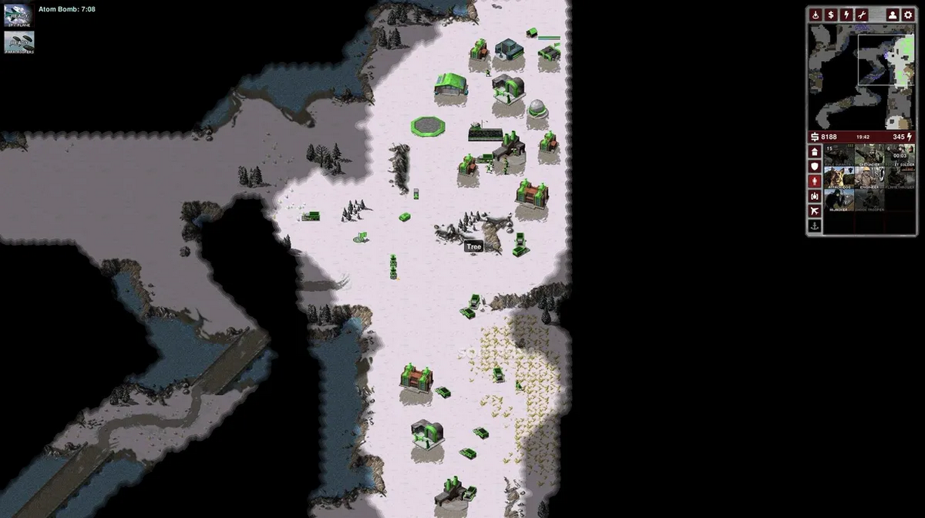
Free software gaming engines
Název: OpenRA
Vývojář: The OpenRA Developers
Hra: Red Alert, Command & Conquer, Dune 2000
https://www.openra.net/
Notes:
Začátek vývoje: 2007
Youtube video: https://youtu.be/93b7TKooj-M

Slide 23
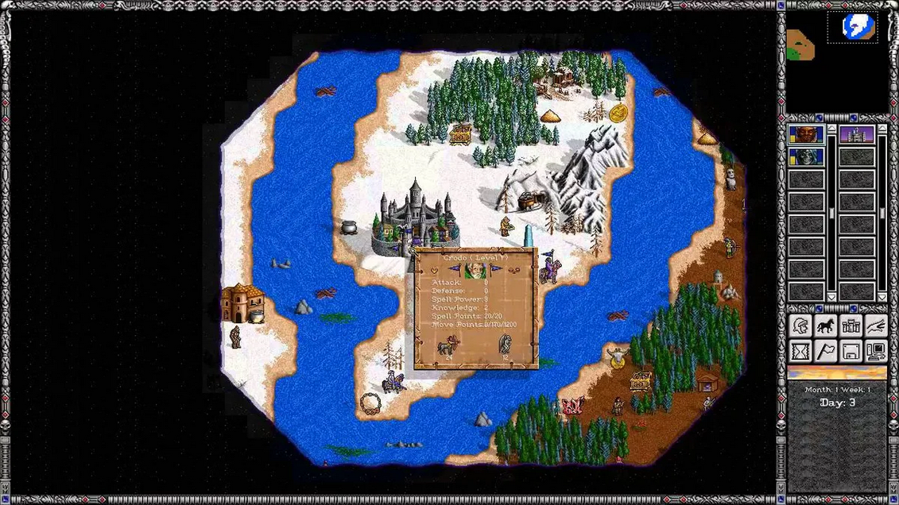
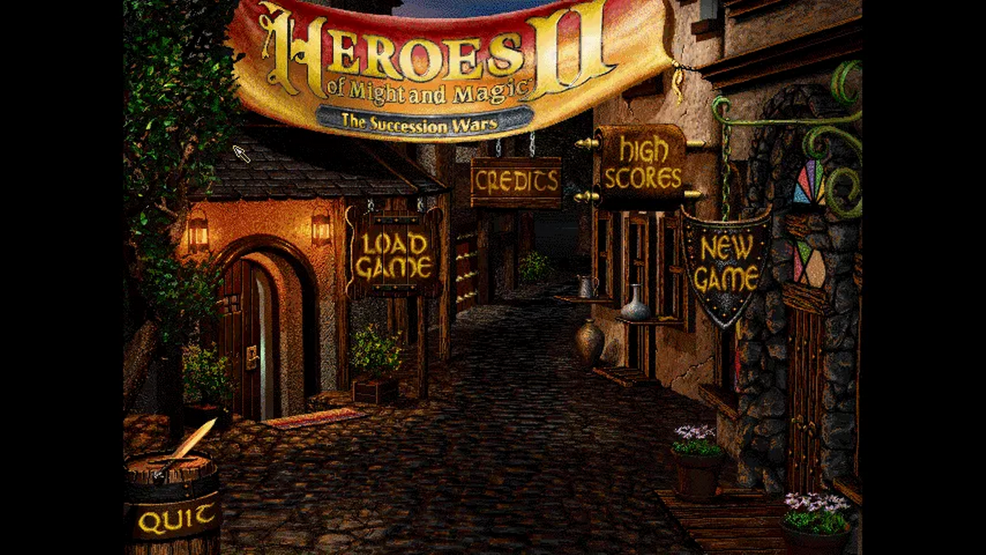
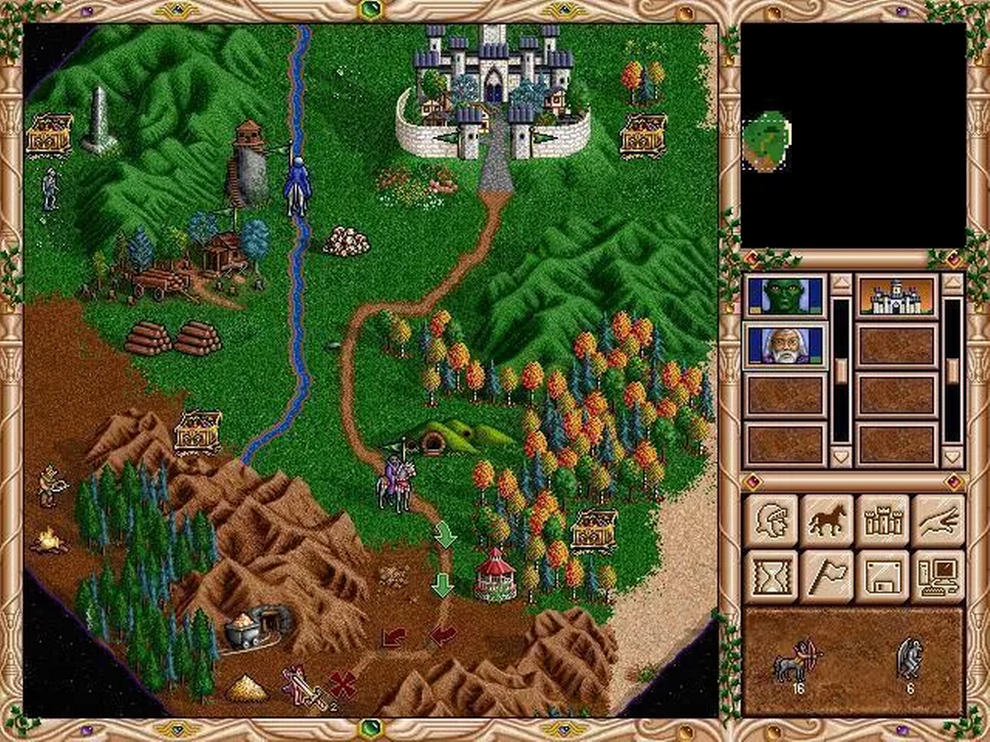
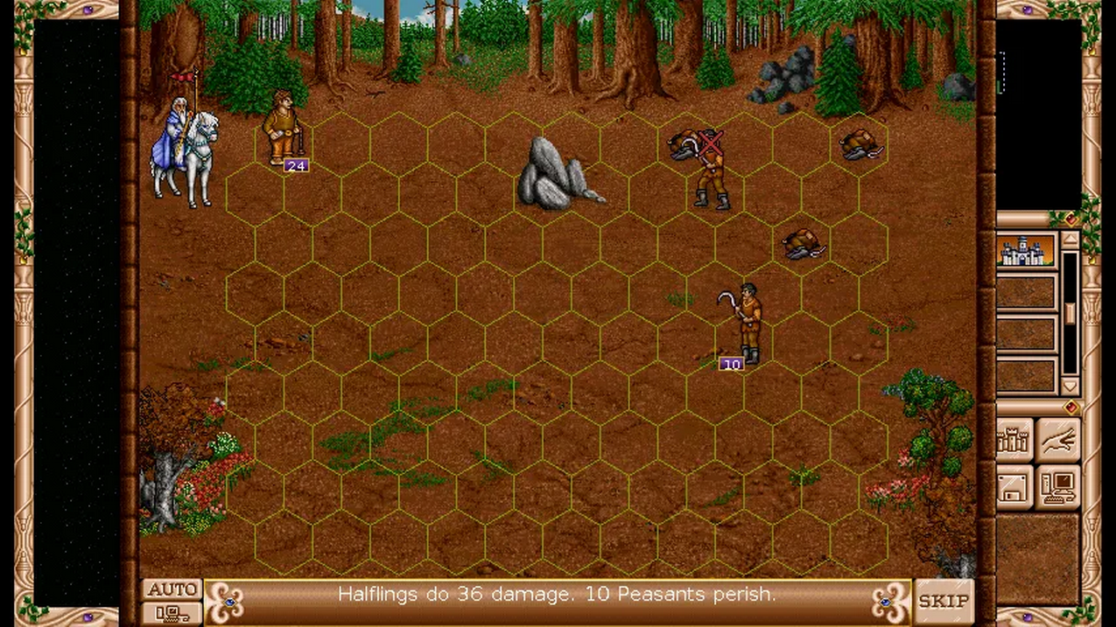
Free software gaming engines
Název: Fheroes2
Vývojář: Komunita
Hra: Heroes of Might and Magic II
https://ihhub.github.io/fheroes2/
Notes:
Začátek vývoje: 2012
Youtube video: https://youtu.be/OpLinxeyfSw

Slide 24
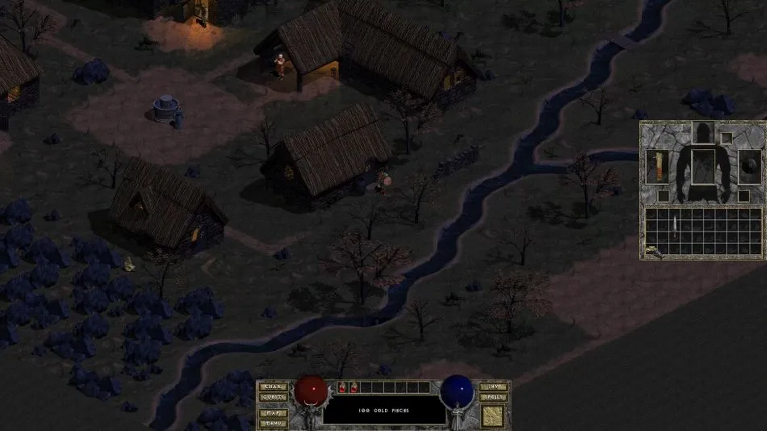
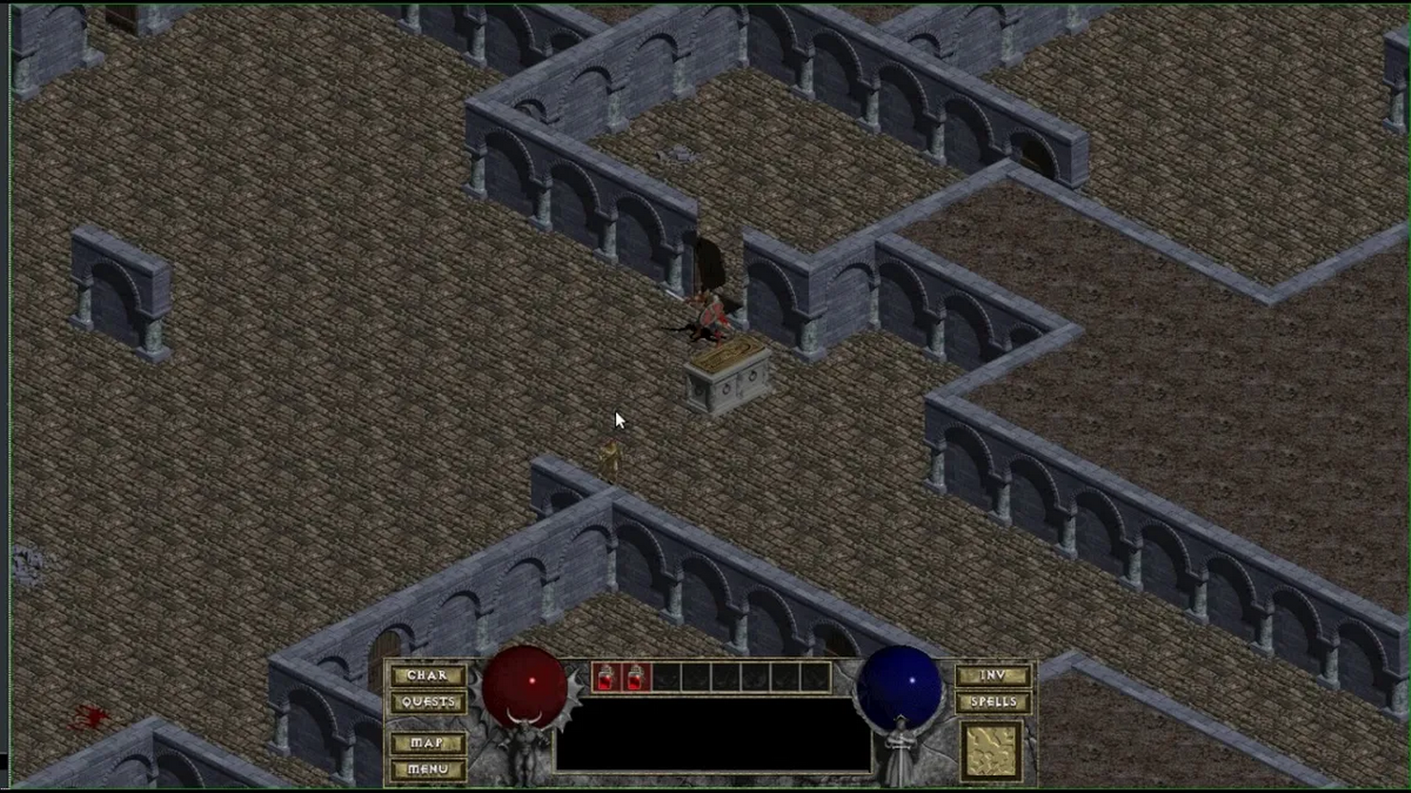
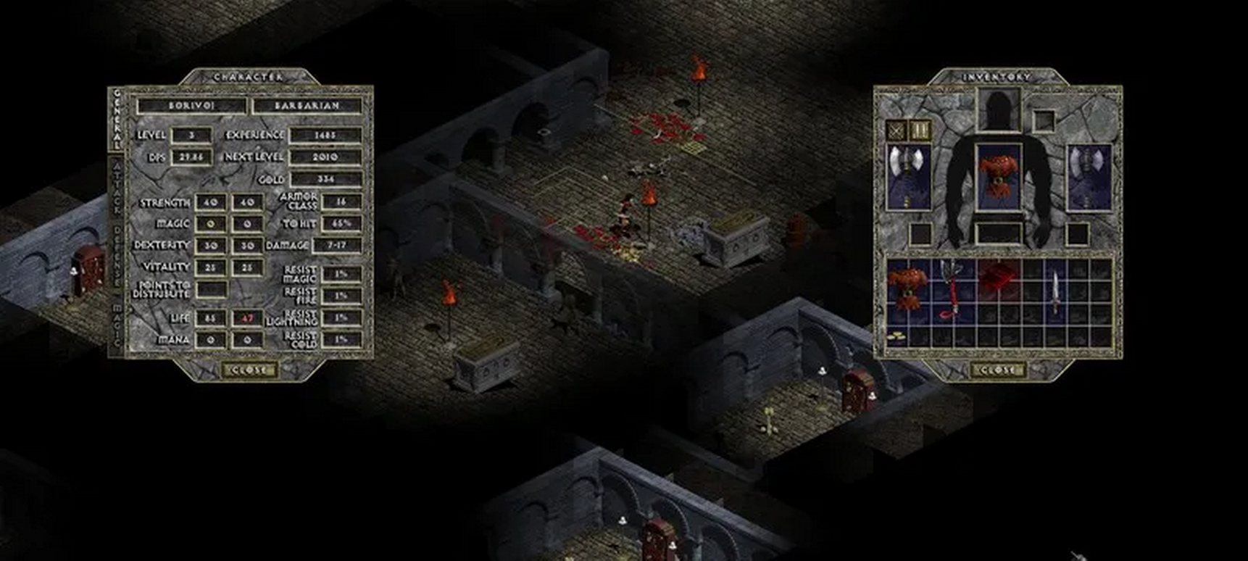
Free software gaming engines
Název: Freeablo
Vývojář: Komunita
Hra: Diablo
https://freeablo.org/
Notes:
Začátek vývoje: 2013
Youtube video: https://youtu.be/1a4iOQpgudY

Slide 25

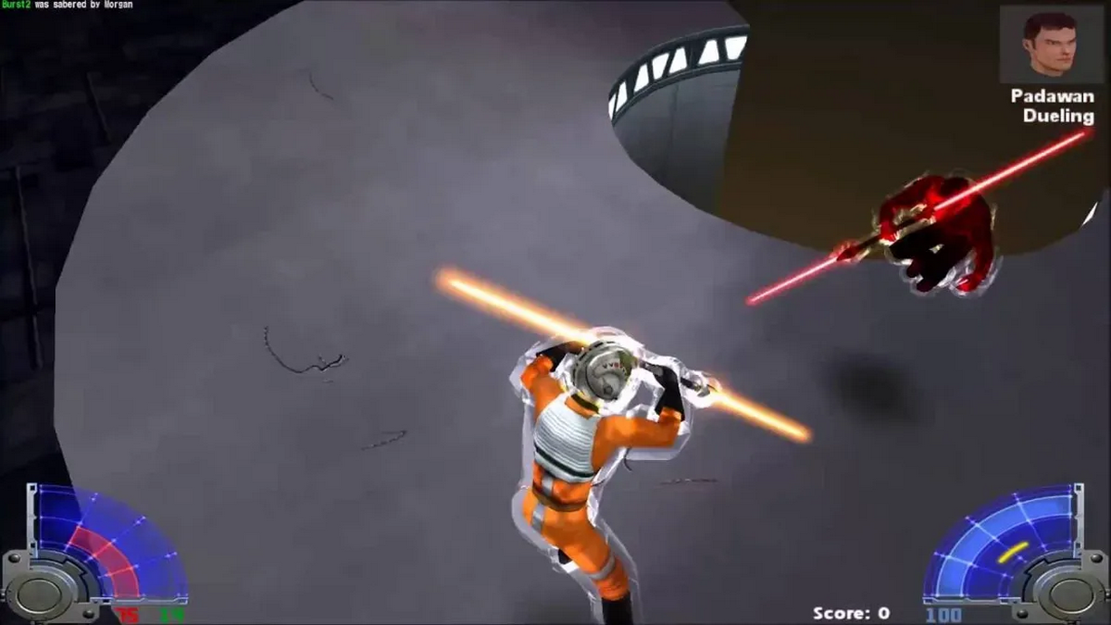
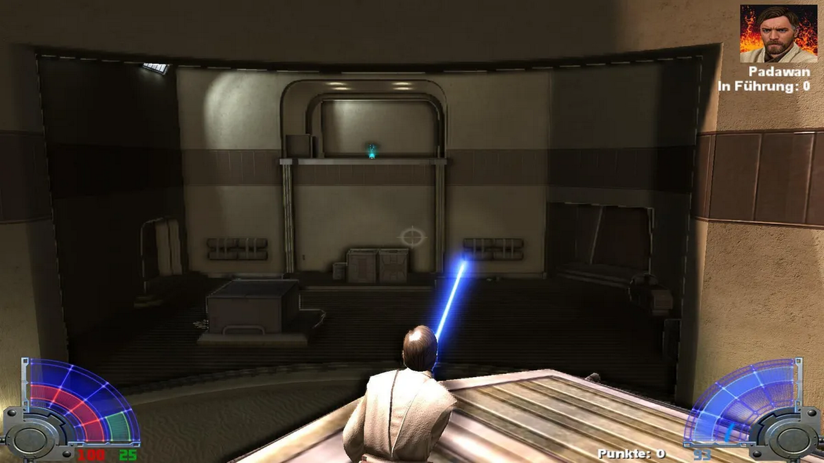
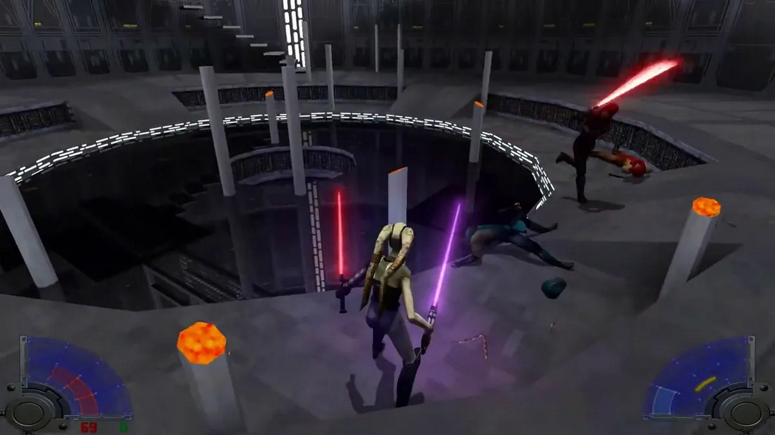
Free software gaming engines
Název: OpenJK
Vývojář: Komunita
Hra: Jedi Academy, Jedi Outcast
https://github.com/JACoders/OpenJK
Notes:
Začátek vývoje: 2013
Youtube video: https://youtu.be/Ddr3hJmENWI

Slide 26

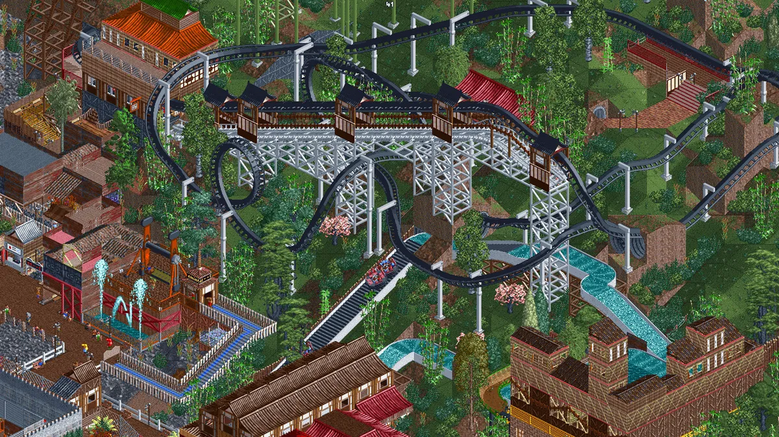


Free software gaming engines
Název: OpenRTC2
Vývojář: Komunita
Hra: RollerCoaster Tycoon 2
https://openrct2.org/
Notes:
Začátek vývoje: 2015
Youtube video: https://youtu.be/JL8PaJCwfy0

Slide 27




Free software gaming engines
Název: OpenTTD
Vývojář: Komunita
Hra: Transport Tycoon Deluxe
https://www.openttd.org/
Notes:
Začátek vývoje: 2005
Youtube video: https://youtu.be/fXkbb6yPjYo

Slide 28




Free software gaming engines
Název: ScummVM
Vývojář: Komunita
Hra: Kings Quest, Space Quest, Quest for Glory ...
https://www.scummvm.org/
Notes:
Začátek vývoje: 2002
Youtube video: https://youtu.be/9wQlG5jXfjI

Slide 29
Odkazy
Libre Game Wiki
https://libregamewiki.org/Main_Page
Seznam open source herních enginů
https://www.gamingonlinux.com/wiki/Open_Source_Game_Engines_List

Slide 30
Děkuji za pozornost!

